Slide 1


La oruga muy hambrienta. https://www.youtube.com/watch?v=C3zCD0phHmU
por Eric Carle

Slide 2
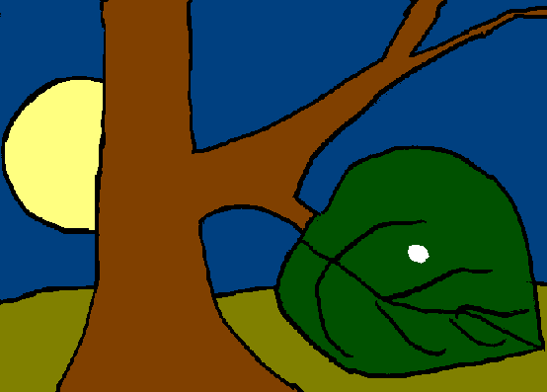
Al claro de la luna, reposa un huevito sobre una hoja.

Slide 3


Un domingo de mañana salió el tibio sol, del huevo salió una oruga diminuta y muy hambrienta.

Slide 4
Enseguida empezó a buscar comida…..
Tengo hambre

Slide 5

El lunes comió una manzana, pero aún seguía hambrienta..
¡Aún tengo hambre!

Slide 6

El martes comió dos peras, pero aún seguía hambrienta.
¡Aún tengo hambre!

Slide 7

El miércoles comió tres ciruelas, pero aún seguía hambrienta.
¡Aún tengo hambre!

Slide 8

El jueves, comió cuatro fresas, pero aún seguía hambrienta.
¡Aún tengo hambre!

Slide 9

El viernes comió cinco naranjas, pero aún seguía hambrienta.
¡Aún tengo hambre!

Slide 10










El sábado comió …
un helado
una loncha de queso
una rodaja de salchichón
un trozo de pastel de chocolate
un pepino
una magdalena
una tarta de cerezas
una salchicha
un trozo de sandía
una paleta

Slide 11
¡Esa noche, tuvo un tremendo dolor de estómago!
¡Me siento mal!

Slide 12

El día siguiente era domingo otra vez. La oruga comió una hermosa hoja verde, y se sintió mucho mejor.

Slide 13

Ya no tenía hambre, ni era una pequeña oruga. ¡Ahora era una oruga grande y gorda!

Slide 14

Construyó una casa – un capullo – y se encerró en ella por más de dos semanas. Un día hizo un agujero en el capullo, empujó un poco para salir y…..

Slide 15

¡Se encontró convertida en una bellísima mariposa!

